Slide 1
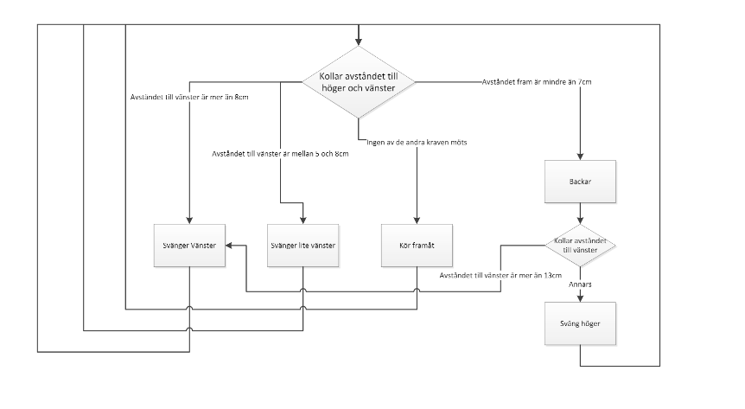
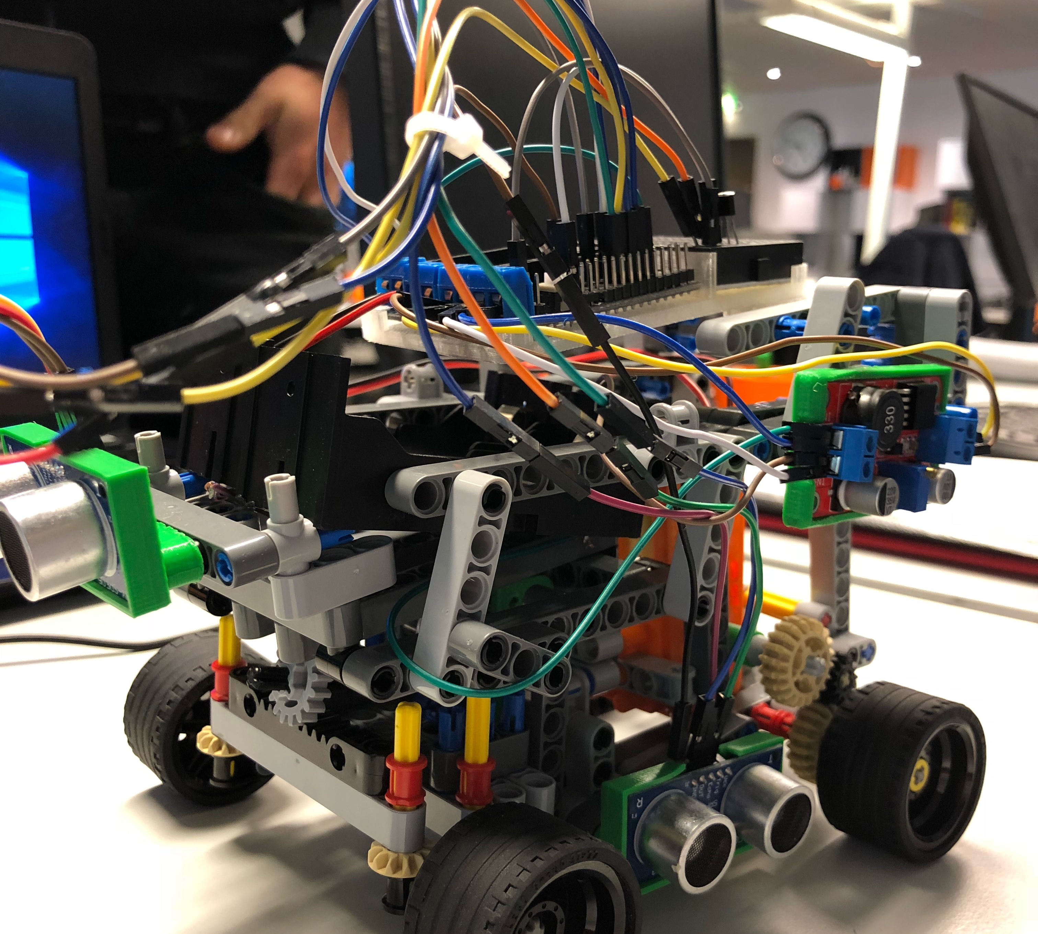
DriverBot
Andreas Jillram

Slide 2
Förkunskaper som Finns
Caddat delar
Kopplat motor, servo
Teknik
Teknik
Kodat motor
Programmering

Slide 3
E-nivå
Motorhållare, axelkoppling, och nummerplåt sätt ihop bil
Koppla ihop motorhållare, axeldrivning och Esp
Esp:n kan köra fram och bak av sig själv, logga detta.
Programmering
Programmering/Teknik
Teknik nivå

Slide 4
C-nivå
Koppla drivning och styrning
Styr via internet, med hjälp av färdig kod.
Programmering
Teknik nivå1
Bygg så du kan svänga, servohållare
Programmering/Teknik

Slide 5
A-nivå
Modifiera koden med egna features. Logga mer.
Programmering
Teknik nivå 1
Kompakt bil(150*150*150mm). Bilen kan i teorin köra framåt, bakåt och svänga, ESP-hållare

Slide 6
Vart ska saker ligga?
Github
Github
Uppgifter på Teams

Slide 7
DriverBot Kod genomgång
Joakim Flink

Slide 8
Ordning
Egen Kontroll
Mikrokontrol
MQTT
Hemsida

Slide 9
MQTT
TOPIC: drive
ex joakim.flink@abbindustrigymnasium.se/drive
f hastighet ex f500
b hastighet ex b500
l vridning ex l90
r vridning ex r90

Slide 10
Mikrokontrol
onConnectionEstablished
Turn(bool eft, int degrees)
Drive(bool dir, int speed)

Slide 11




Hemsida
Logger
Buttons
Buttons 2
store

Slide 12
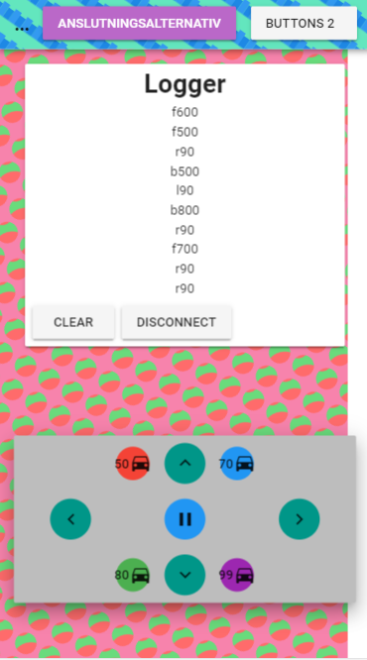
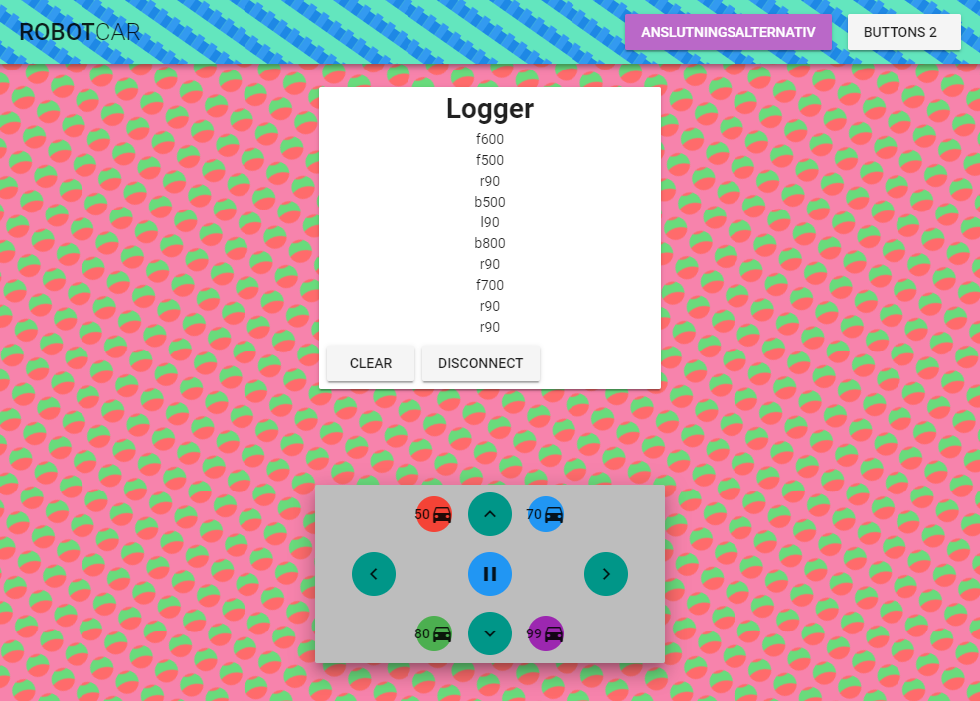
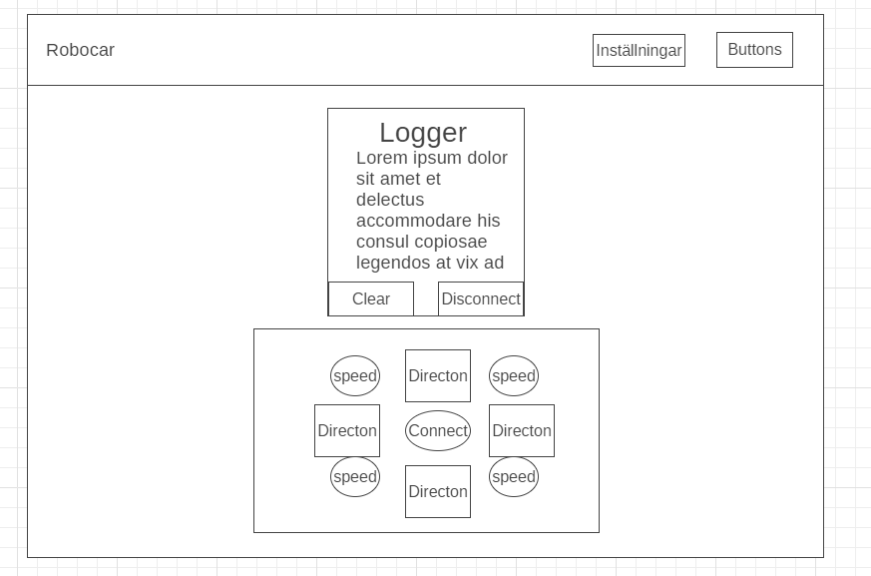
Egen Hemsida
Wireframe
Mobilanpassning

Slide 13
Maqiatto
drive

Slide 14

Att tänka på
Kommentera kod
Skriv koden så fint som möjligt
Dokumentera väl

Slide 15

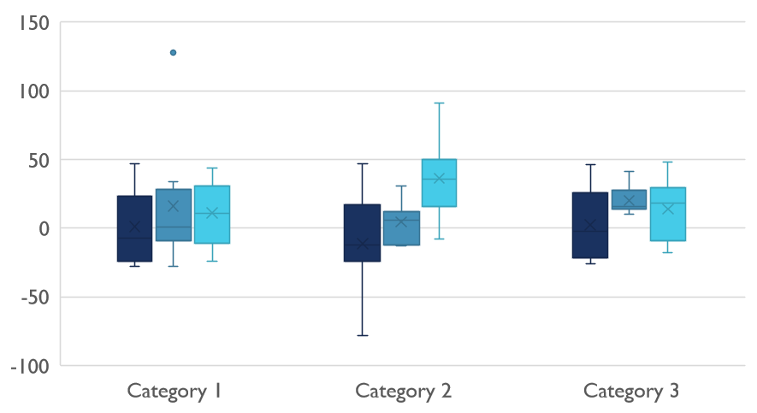
Competitive Landscape

Slide 16
Digital Communications
Cloud
Local
Hybrid

Slide 17

Thank You
someone@example.com

Slide 18

RobotBil
Teknik-konstrukton-programmering-elektronik

